Slide 1
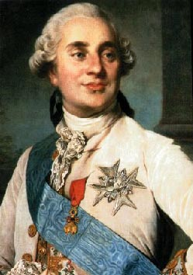
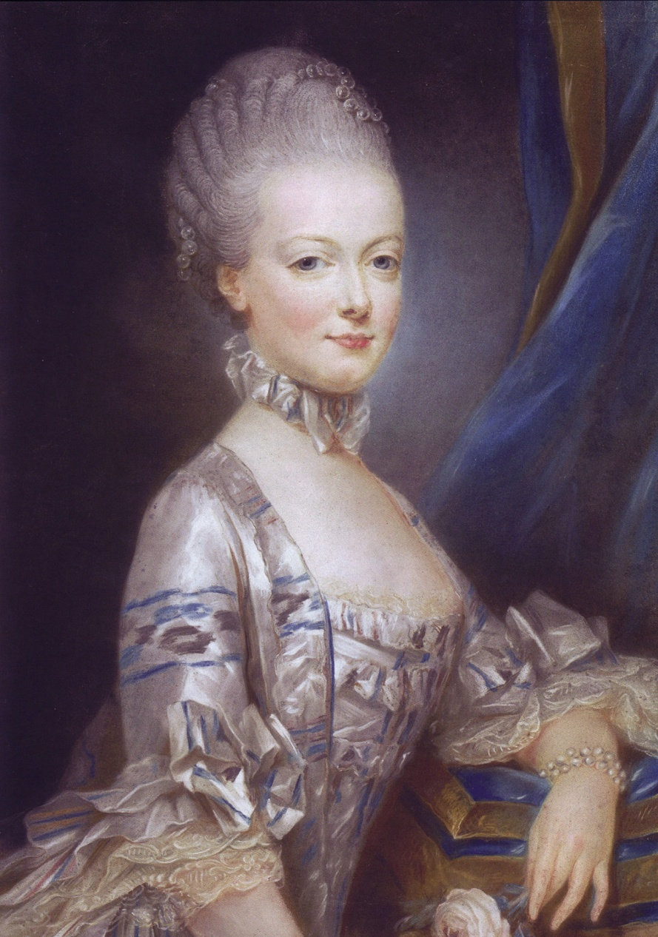
Capítulo 10: Nace la cultura borincana

Slide 2
Cien años de cambio
Varios movimientos revolucionarios, tanto en Europa como en América, lograron romper las ataduras de las monarquías.
España perdió gran parte de su imperio y tuvo que prestarles más atención a Puerto Rico y a Cuba.
Puerto Rico experimentó un gran desarrollo cultural. Ya no se sentían españoles.

Slide 3
Viene un mariscal reformista
Alejandro O’Reilly – mariscal de campo enviado por las autoridades españolas para investigar e informar sobre las condiciones de las defensas de San Juan.
Ilustración – era un movimiento intelectual nacido en Europa que proponía el uso del pensamiento racional como herramienta para organizar las sociedades y solucionar los grandes problemas de la humanidad.
Mariscal – antiguo cargo militar equivalente al de un general de división
O’Reilly ideó la construcción de un ingenio azucarero que fuera propiedad del rey, lo que aseguraría su buena administración y funcionamiento.
El mariscal reorganizó al Ejército español
Modificó las defensas de El Morro
Propuso añadir murallas y construir el Fuerte San Cristóbal

Slide 4
Último ataque inglés: Ralph Abercromby
A finales del Siglo XVIII algunos países como, Inglaterra y España, atacaron a Francia al sentirse amenazados porque Francia había depuesto a su rey.
1797, el general inglés llegó a las costas de Puerto Rico con la intención de quedarse con la Isla y de castigar a a España por unirse a Francia.

Slide 5
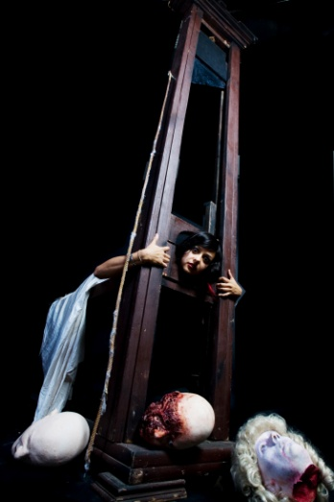
Puerto Rico y el mundo
Revolución atlántica (1775-1825)
Rebelión de las Trece Colonias
Revoluciٴon francesa
Rebelión de los esclavos de Saint Domingue
Guerras de independecia de las colonias continentales españolas.
Revolución francesa
Período en el que los franceses protestaban por los impuestos y mala representación en la toma de decisiones.
Pobreza y hambre del pueblo
El rey Luis XVI y la reina María Antonieta fueron condenados a morir en la guillotina

Slide 6
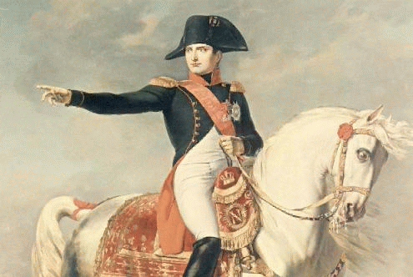
Napoleón Bonaparte
Surje el Gobierno de la República francesa con sucesos violentos y ejecución de miles de personas.
En 1799 Napoleón Bonaparte, uno de los generales más destacados, da un golpe de estado y tomó control del país.
Cinco años más tarde se coronó emperador.
Era un hombre muy ambicioso.

Slide 7
Nace Haití
Saint Domingue era la colonia más rica y rentable de Francia., por su producción de azucar
La sociedad se dividía en tres grupos
Los blancos
Los mulatos y los negros libres
Los esclavos
Las relaciones eran tensas
Saint Domingue se convierte en Haití en 1804
Esto provocó el aumento de los precios mundiales del azúcar.
PR sirvió de refugio a los colonos franceses

Slide 8
Ramón Power y Giralt
En 1810, Power y Giralt se convirtió en el primer criollo que representó a Puerto Rico en Europa, en las llamadas Cortes de Cádiz, donde se organizó el Gobierno paralelo al de José Bonaparte.
Logró la aprobación de la Ley Power en 1811. Esta ley adelantó reformas económicas importantes, como abrir puertos de comercio en Mayagüez, Fajardo, Cabo Rojo, Aguadilla y Ponce.
En 2013, los restos de este ilustre puertorriqueño fueron trasladados de Cádiz a Puerto Rico, luego de muchos intentos para tratar de ubicarlos e identificarlos.

Slide 9
Intendencia
Era una institución que se encargaba de fomentar la economía y de cuidar de los bienes y las riquezas de un territorio determinado.

Slide 10
Las colonias continentales consiguen la independencia
Guerras de independencia – Periodo de casi quince años, todas las colonias españolas, excepto Cuba y Puerto Rico, alcanzaron su libertad.

Slide 11
La Real Cédula de Gracia
1815
Permitió el comercio libre con países amigos de España, así como la entrada a personas de estos países para trabajar y establecerse aquí.
Se les entregaban tierras gratuitamente
Se les permitía traer a sus esclavos, semillas, dinero y herramientas.

Slide 12
Factores que favorecieron la agricultura
Real Cédula de Gracia
Revolución haitiana
Apertura de Puertos por la Ley Power
Todo esto favoreció el aumento de la producción de :
Caña de azúcar
El tabaco
El café
El algodón
Historia producción de azúcar en PR

Slide 13
Pueblos que se fundaron
Adjuntas (1815)
Aibonito y Orocovis (1824)
Lares (1827)

Slide 14
Esclavos para la caña
1815-1845 llegaron a Puerto Rico cerca de 80, 000 esclavos, casi todos destinados a la producción azucarera.
El Gobierno tenía claro que la riqueza de las haciendas dependía del mantenimiento del sistema esclavista.
1840s La trata de esclavos negros entró en crisis. Los ingleses vigilaban las costas de Africa y el tránsito por el Caribe.
1848- gobernador Juan Prim proclamó Bando contra la Raza Negra. Esto intimidaba a los negros, fueran esclavos o libres.
Si un esclavo atacaba a un blanco, se le condenaba a pena de muerte.
Si el agresor era un negro o mulato libre, se le amputaba la mano

Slide 15
La libreta del jornalero
Juan de la Pezuela impuso un sistema forzoso, la libreta del jornalero.
Obligaba a los blancos y negros entre 16-60 años, que no fueran propietarios, a trabajar en los cañaverales.
En la libreta el empleador podía hacer comentarios sobre su trabajo y su conducta. Si no cumplían con los requisitos, podían ser encarcelados.

Slide 16
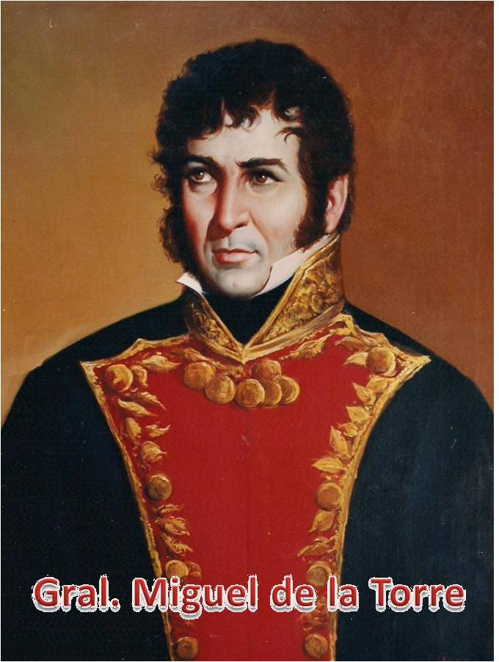
Miguel de la Torre
Gobernó entre 1823 y 1837
Su prioridad era evitar que Puerto Rico siguiera el ejemplo de las colonias hispanoamericanas y se independizara.

Slide 17
Los grupos ideológicos
Los separatistas – Proponían la independencia como solución a la situación crítica de la Isla y no descartaban la lucha revolucionaria.
Los reformistas – Preferían la vía pacífica y proponían solicitar reformas políticas y económicas a España.
Los abolicionistas – Querían acabar con la esclavitud.

Slide 18
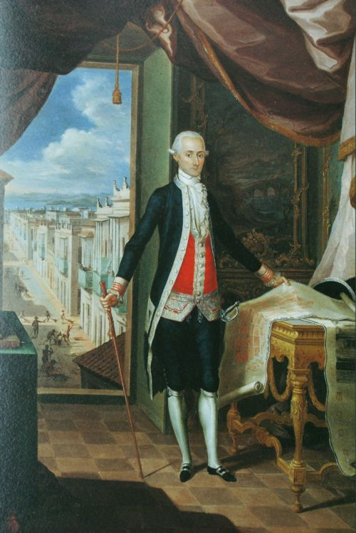
La cultura se manifiesta
José Campeche (1751-1809)
Pintor puertorriqueño. Mulato.
Retrató a personas de clase alta y a altos funcionarios españoles como los gobernadores Miguel de Ustáriz y Ramón de Castro.

Slide 19
Los primeros periódicos de Puerto Rico
La Gaceta (1806)
El Boletín Mercantil (1814)
El Ponceño - Ponce
El Imparcial – Mayaguez

Slide 20
Obras literarias
Aquinaldo puertorriqueño (1843)
El gíbaro (1849) de Manuel Alonso
La palma del cacique (1852) novela del célebre poeta, novelista y dramaturgo Alejandro Tapia y Rivera.

Slide 21
Mejoras a la educación
Rafael Cordero y Molina
Mulato pobre puertorriqueño que sabía leer y escribir.
En 1810, creó en su casa, en el Viejo San Juan, una escuela en la que daba clases gratis a niños blancos y negros.
Rufo Manuel Fernández
Sacerdote español que llegó a Puerto Rico en 1830 y se dedicó a promover el conocimiento de las ciencias.
Varios estudiantes puertorriqueños pudieron estudiar en Europa gracias a las becas que el padre Rufo les consiguió.

Slide 22
De medio millón de personas solo había 3400 estudiantes.
José Lemery
Ordenó que se crearan escuelas en todos los municipios.

